Slide 1
零食店系统
需求分析说明报告

Slide 2
团队成员
01
湖南
胡思洁*
02
浙江
王皓雯（组长）
03
重庆
刘燕
04
贵州
王江丽*
05
湖南
吴迪

Slide 3
项目来源及背景
网上生活是现代快时代生活的主要区域，简单快速的购物方式成为一种主流的趋势。同时伴随着物流领域的不断发展，各种各样的购物网站已成为人们平时浏览和购物的场所，但由于大型购物网站涉及的领域过于广泛，有可能会导致客户搜索不便捷的问题。
网上零食店专门针对零食的销售，更加全面和便捷，给广大的年轻群体带来了巨大的方便。虽然网上零食销售在我国的兴起时间不长，但是发展迅速，随着我国互联网的普及和网上零食的日趋成熟，会有越来越多的消费群体加入到这个行列，市场潜力会得到充分发挥。
网上零食购物系统不仅是传统销售渠道的发展和补充，也是未来食品销售的发展趋势方向，它满足了消费足不出户买到各地零食的愿望，也便于商家进行商品及收益的管理，给商家带来更大的利润。

Slide 4
项目目标
系统能够提供友好的用户界面，使操作人员的工作量最大限度的减少
系统具有良好的运行效率，能够得到提高生产率的目的
系统应有良好的可扩展性，可以容易的加入其它系统的应用
平台的设计具有一定的超前性，灵活性，能够适应企业生产配置的变化
通过项目可以锻炼队伍，提高整个团队成员的开发能力和项目管理能力
通过项目的开发，增强团队合作能力。同时将知识运用到实践中，提高动手能力。

Slide 5

应用环境
本次项目完成的运行环境是在windows下完成的网上零食店项目。本项目的应用环境可以分为硬件环境、软件环境和网络环境来描述。

Slide 6
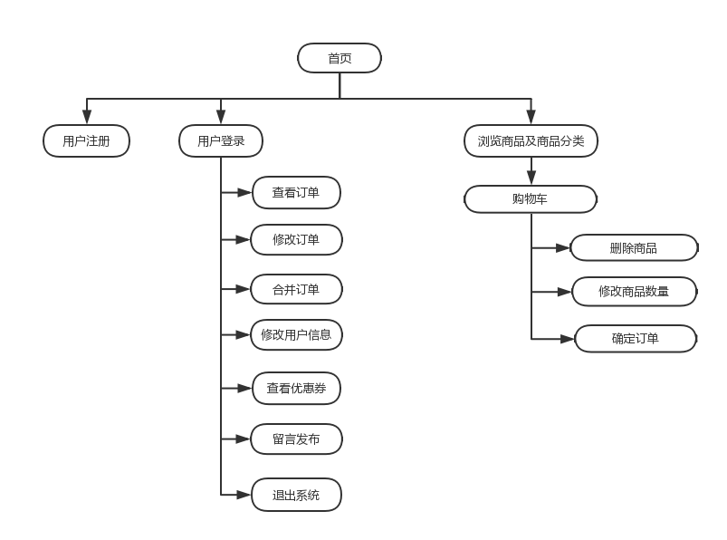
系统的架构设计
系统前台主要部分：
网络首页：显示食品，主要为特价和热销的零食。用户在此页可以搜索商品，查看商品分类，注册新账户和登录已有账户等。
用户注册：用户填写基本信息，同时还要填写用户的真实姓名和详细地址，以便购买商品后进行送货。
用户登录：用户未登录时，可以查看商品，若要加入购物车或购物下单就要进行登录。
我的账户：对账户进行各种操作和管理，包括查看用户基本资料，查看订单，查看积分，查看优惠券，修改用户名、密码或地址等
商品搜索：用户可以根据需求进行商品的搜索。
购物车：用户将要购买的商品加入购物车后，在确认订单环节进行结算。

Slide 7
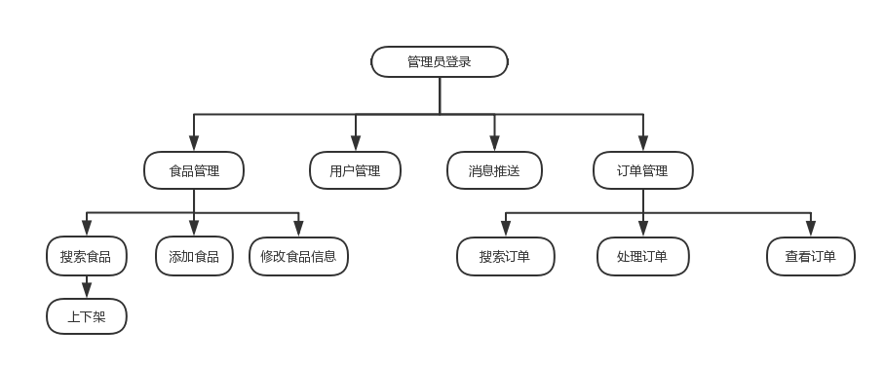
系统的架构设计
系统后台主要部分：
管理员登录：系统管理员只有在成功登录后，才能对系统进行操作，比如进行食品、订单、用户的管理，及消息推送。
食品管理：可搜索食品对已有食品进行上下架、对食品信息进行修改和添加新的产品。
用户管理：管理员可以搜索已经注册的用户，对用户信息进行维护。
订单管理：管理员可以查看新加入的订单情况，对其进行处理，也可对以前的订单进行查询。

Slide 8
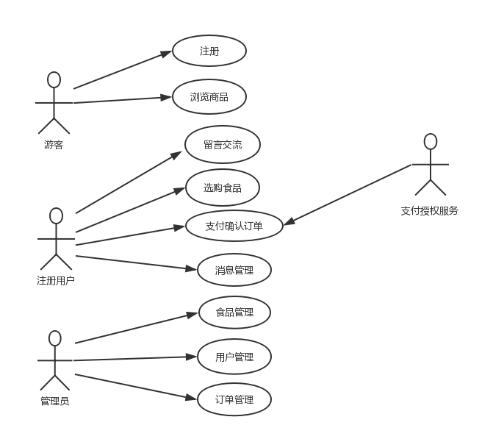
系统主要用例图
网上零食店可以分为注册用户和管理员两个主要的actor，还包括游客与支付授权的第三方服务，用例图展示他们与系统之间的交互。
管理员：网上零食店的管理员。可对食品。订单信息和用户信息进行管理和维护。
游客：游客可以进行网站访问和浏览商品，可注册。
注册用户：除了浏览商品外，还可以进行选购、支付、修改自己的信息、留言等。

Slide 9
系统的功能模块分析
5大功能

Slide 10
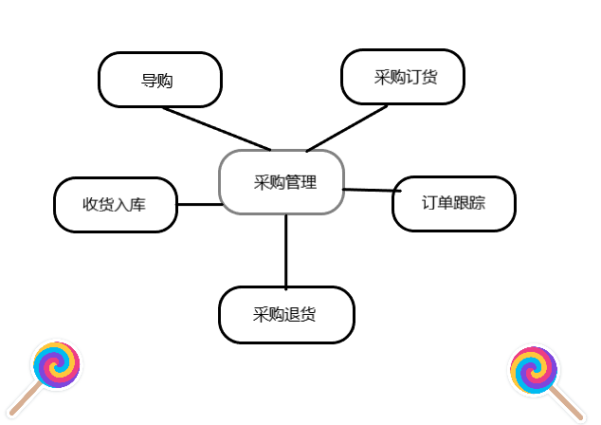
采购管理
模块简介：完备的进度、采购订单、进货入库、退货业务流程，自动计入应付账款，生成相关报表，智能补货，自动生成按供应商采购订单。
模块功能：导购、采购订单、收货入库、采购退货，订单跟踪。

Slide 11
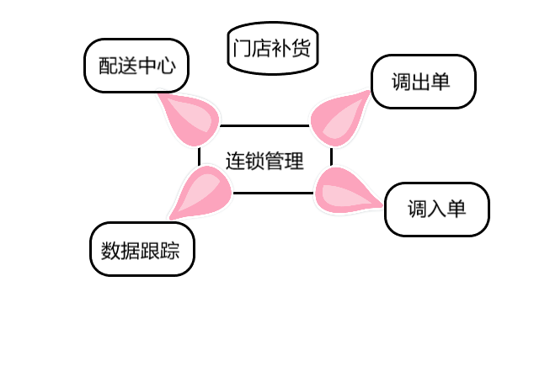
连锁管理
模块简介：用于拥有配送中心，以店为核算单位的中小型店铺连锁企业，除日配品由门店向供应商直接订货并送货门店外，其他商品统一向配送中心要货，由配送中心送货到店。
模块功能：门店补货、配送中心、调出单、调入单、数据跟踪。

Slide 12
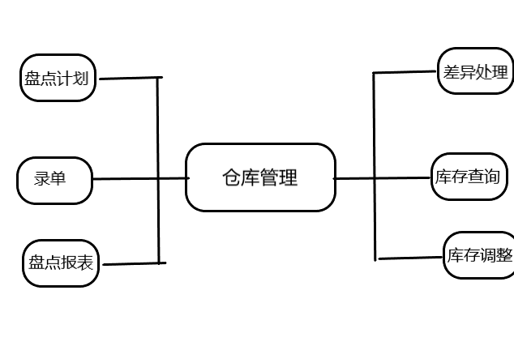
仓库管理
模块简介：可以实现多仓库多柜台调协，商品补货、收货、调拨、移库、报损、盘点功能、安全标准，可以多人，多机同时盘点，动态分析库存盘点结果。系统提供安全库存报警和超额库存报警。
模块功能：盘点计划、录单、盘点报表、差异处理、库存查询统计、组合、拆分转仓单、库存调整。

Slide 13
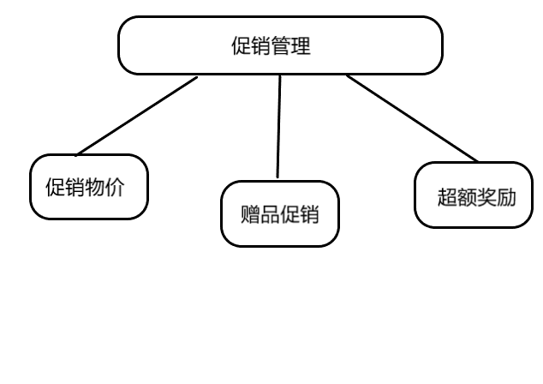
促销管理
模块简介：促销管理灵活多样，功能强大，系统提供固定时间抢购、购买特价、零售特价、赠品捆绑销售、积分换购等功能，还可以对促销活动进行分析统计，实时掌握促销期间的营业状况。
模块功能：促销物价、特价、赠品促销、超额奖励。

Slide 14
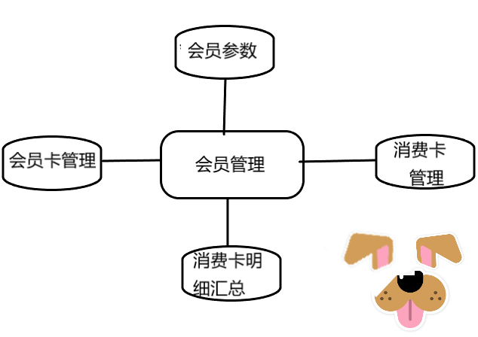
会员管理
模块简介：系统可以实现会员管理、积分管理、积分奖励、会员消费跟踪一体化管理模块。储值卡能反复充值，会员积分可以按商品进行设置，物价商品可以不参加积分，积分可以加减，可以换购商品，会员可跨店、异地消费，对会员的消费次数可进行自动跟踪。
模块功能：会员参数、会员卡管理、消费卡管理、消费卡明细汇总。

Slide 15

性能需求
根据用户对本系统的要求，确定系统在响应时间、可靠性、安全等方面有较高的性能要求。

Slide 16

PART ONE
界面需求
本系统采用的是图形用户界面，本系统的用户包括客户和管理员，进入主界面后点击相应的窗口，分别进入相对应的界面。客户的界面与管理员的界面是不同的。管理员对程序的维护最好要有备份。系统页面较为合理，给人一种可爱清新的感觉，看到之后对零食产生极大的兴趣。页面上的每一个按钮、文本框、超链接都是经过设计人员精心设计，使用户使用系统更为方便快捷。所有界面设置导航，使用户进入界面后一目了然，按照自己的需求点击相应的按钮。

Slide 17
系统界面需求
3
1
2
4
页面内容
导航结构
技术环境
艺术风格
主题突出，站点定义、术语和行文格式统一、规范、明确，栏目、菜单设置和布局合理，传递的信息准确、及时。内容丰富，文字准确，语句通顺；专用术语规范，行文格式统一。
页面具有明确的导航指示，语言简洁，且便于理解，方便用户使用。
页面大小适当，能用各种常用浏览器以不同分辨率浏览；无错误链接和空链接；采用CSS处理，控制字体大小和版面布局。
界面、版面形象清新悦目、布局合理，字号大小适宜、字体选择合理，前后一致，美观大方；动与静搭配恰当，动静效果好；色彩和谐自然，与主题内容相协调。

Slide 18
PART TWO
响应时间需求
开放性需求
可扩展性需求
所有的查询等待时间不超过3秒，所有更新操作时间均在3秒内完成。无论是客户端和管理端，当用户登录，进行任何操作的时候，系统应该及时地进行反应，时间在3秒内
系统应具有十分的灵活度，可以将独立的模块拿出来进行运行修改，以适应将来功能扩展的需求
系统设计要求能够体现扩展性要求，以适应将来功能扩展的需求，比如做一个进销系统只需要进行简单的修改，或者直接进行添加销售的功能即可。

Slide 19
PART THREE
可靠性需求
本系统每个时刻都要采集大量的数据并进行处理。因此，系统的故障有可能给客户带来不可估量的损失，这就要求系统具有高度的可靠性。本系统需要对重要数据进行备份，可以通过网络备份系统或人工定时将数据备份到本地远程存储设备。如果系统遇到严重受损时，可利用灾难恢复系统进行快速恢复。网站必须由功能范围分明的技术模块组成，这样当故障出现时，可以逐个模块地检测。技术功能分化有多种手段，其中一种是功能模块地物理分化。在网站服务器群中，各个服务器分担着不同的任务，它们集合起来完成一项任务；支持网站用户的每个需求。在设计这种分布系统时，不仅做到网站高性能所需的同步处理、资源共享，还需要考虑保持系统可维护性所需的功能分开。在系统设计和系统实现时，提供足够的系统监察信息和调试手段。计算机软件的错误很多情况下，可以从运行过程输出的事情记录中检查出来。注意保持服务器软件的平台无关性。这样不管服务器用什么操作系统，服务器软件都能无需更改而正常运行。

Slide 20
PART FOUR
系统安全性需求
互联网是一个标准开放的网络，在网上进行各种商务活动，随时可能将面对黑客的攻击，病毒的侵袭等。因此，确保网上信息流通的系统安全十分重要、安全不仅仅是一个技术问题，还涉及到系统的管理、法律法规的保障等。
使用身份验证机制来保护本系统的安全，未经授权的用户不能访问本系统，即未注册的用户无法访问。并且保存在数据库中的用户密码根据密码学的原理采用密钥加密成密文，防止被非法用户所盗取，增强系统的安全保密性。
因为整个系统是一个严谨的服务平台，在此系统上将会涉及诸如个人信息、银行账号、机密设定等敏感性问题，因此必须对整个系统做全面地安全性考虑，对所有的敏感会话进行高强度加密。在此系统中，我们针对会话层将采取SSL加密协议。

Slide 21
目前，Intent上有几种加密协议在使用，对应OSI网络模型的每一层都已提出了相应的协议。对应层有SET（安全电子交易）协议。对会话层有SSL（安全套层）协议。在所有的协议中，SSL协议和SET协议与电子商务的关系最为密切。
SSL网络资料传输的安全协定，是由著名的Internet先驱Netscape Communication提出的针对数据的隐秘性、完整性、身份的确认、开放性的安全标准机制。Netscape公司已经把SSL协议递交给W3C网络安全工作小组以便使之成为万维网应用的安全标准、尽管使SSL协议成为标准还需要一段时间，但SSL协议事实上已经被大部分万维网软件生产商所采用。SSl协议能很好的解决身份验证、信息保密、信息完整等网络信息传输过程中最为关键的安全密保问题。
SET安全电子交易规格，是由著名的信用卡季候VIST及MasterCard提出的针对电子钱包、商场伺服器、认证中心的安全标准。由于Visa与MasterCard的强大实力，以及得到IBM，Microsoft等业界巨人的支持，SET协议得到了业界的广泛支持。

Slide 22
SSL协议是通过把对称加密技术、非对称加密技术与杂凑函数技术结合起来而实现各项安全保密功能。SSL协议所能实现的安全保密功能以及为实现各项功能所采用的技术为：
信息保密性：在遵循SSL协议的两条计算机传递的信息都通过对称加密技术予以加密。这样，网络窃听者虽然可利用IP packet sniffers等手段截取两条计算机之间的信息流，却不可能读懂信息流中的内容。
信息完整性：网络中可能有这样一些人，他们虽然不能读懂你传递的信息，却恶意的对信息进行篡改，使对话双方产生误解。SSL协议利用了杂凑函数技术对此进行防备。信息包一旦被篡改，就不能通过杂凑函数检验，该信息包就会被丢弃。
身份的相互验证：为验证对方的身份，遵循SSL协议的两台计算机在进行对话之前都有一个握手过程。握手过程所交换的信息：1·双方交换X.509格式的身份证明文件，该身份证明文件必须服有可靠的验证机构的电子签名。双方利用非对称加密技术验证对方的身份并得到对方的公钥。2·其中一方随机生成一组进行对称加密用的密钥组，把该密钥组用对方的公钥加密并传给对方，对方即可用自己的私钥解密得到进行对称加密的密钥组。3·双方确定以后对话中所使用的对称加密算法。

Slide 23
产品提交
ONE
TWO
应用系统软件包
数据库初始数据
THREE
FOUR
系统开发过程文档
系统使用维护说明文档

Slide 24
THANK YOU
Speaker：WHW

